Slide 1
9조 공대농부 -스마트폰으로 제어하는 스마트팜
2018011898 이태상
2018011821 김동환
2018011861 손명원
2018011938 하준영

Slide 2
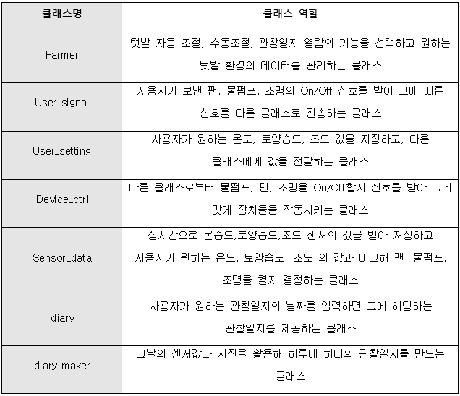
클래스 목록

Slide 3
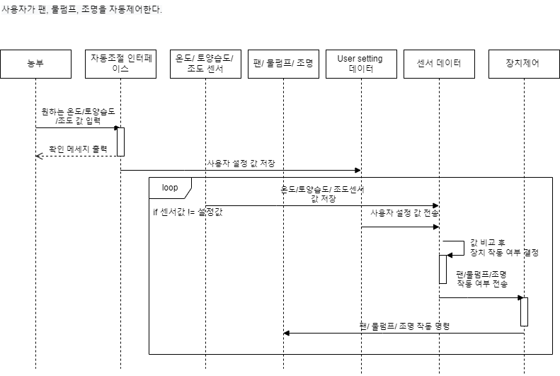
자동제어 시퀀스 다이어그램

Slide 4
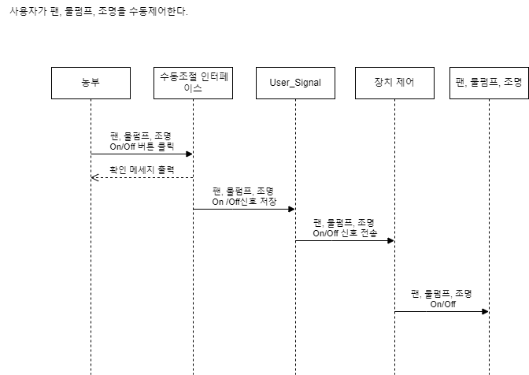
수동제어 시퀀스 다이어그램

Slide 5
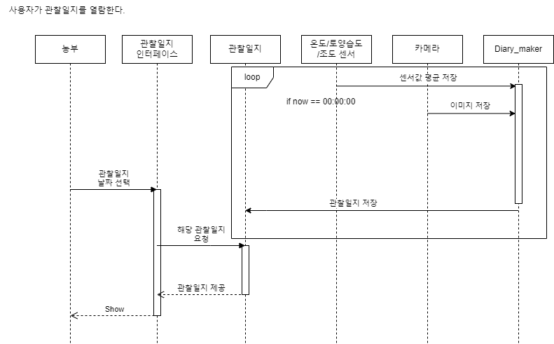
관찰일지 시퀀스 다이어그램

Slide 6
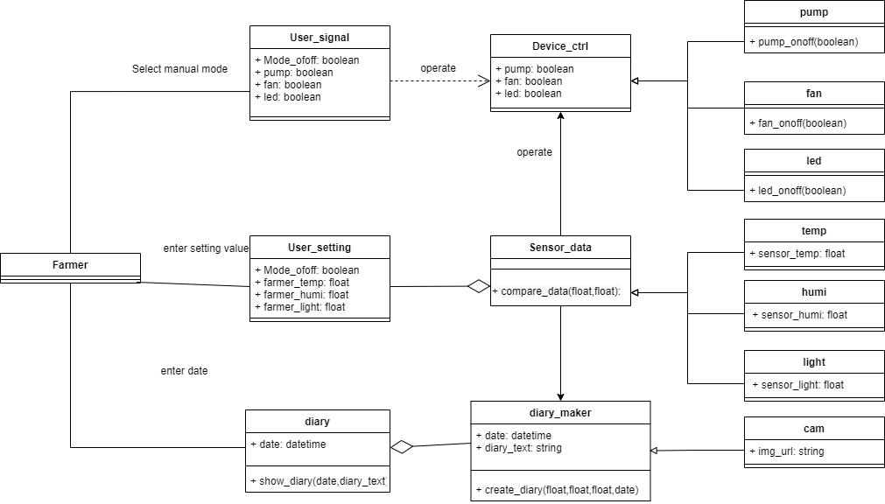
클래스 다이어그램

